Slide 1
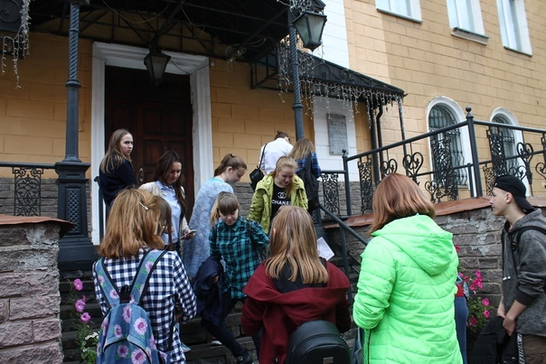
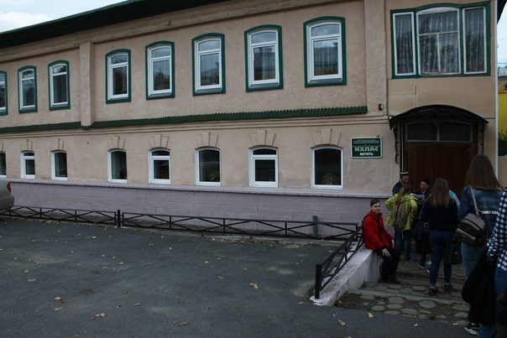
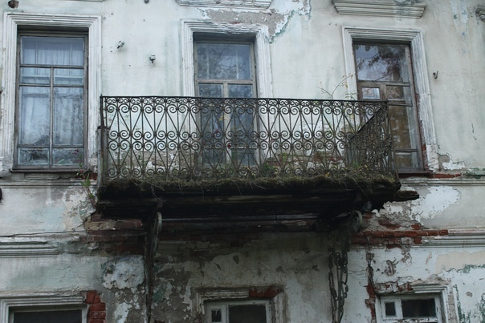
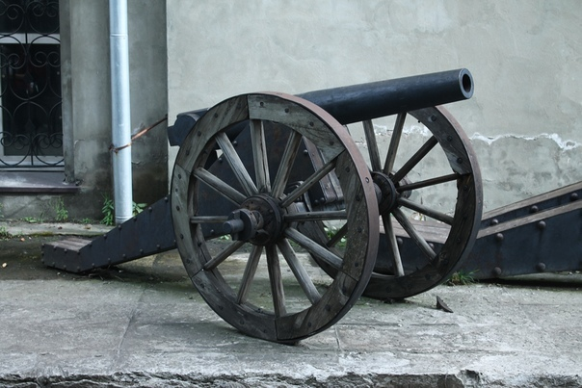
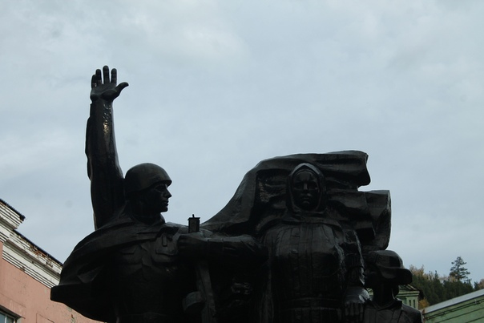
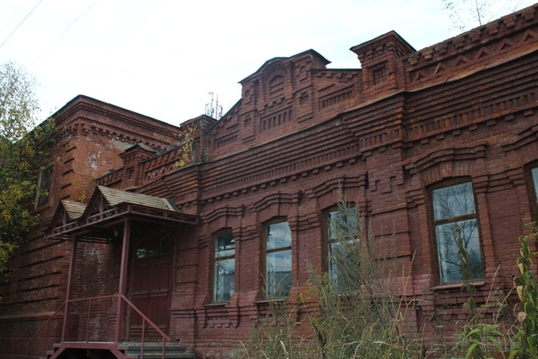
“Старый город глазами студентов”

Slide 2
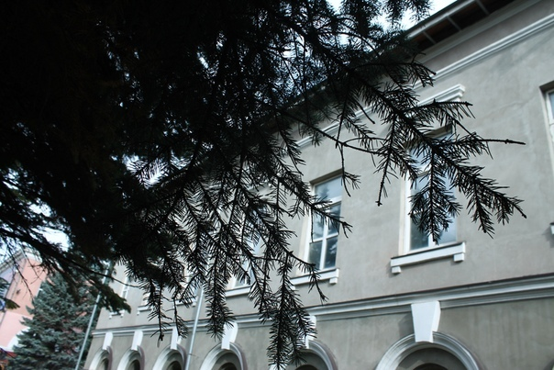
Артиллерийские пушки у Арсенала – это первая русская стальная пушка, отлитая в 1860 году на Князе-Михайловской фабрике Златоустовского казенного завода под руководством опытного мастера П.М. Обухова. Армата за «боевое» время своего существования выдержала больше 4 тысяч выстрелов.

Slide 3
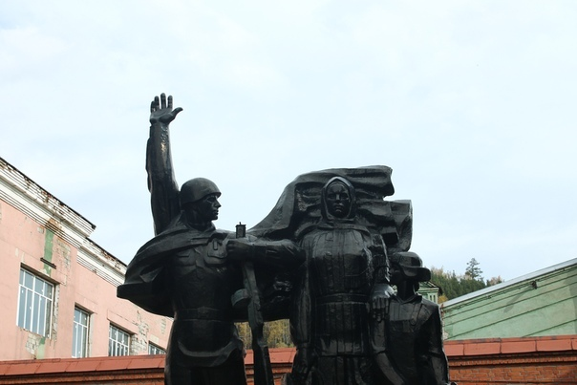
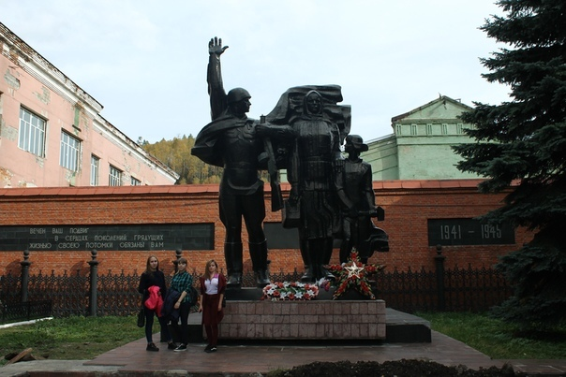
“Вечен ваш подвиг
В сердцах поколений грядущих
Жизнью своею потомки обязаны вам”
1941-1945

Slide 4
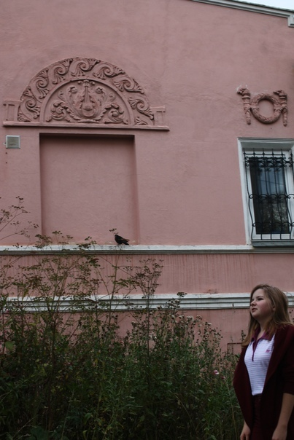
Орнаменты, громоздкие цифры и буквы на зданиях придают старому городу определенный шарм

Slide 5
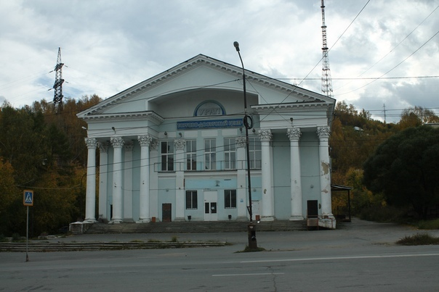
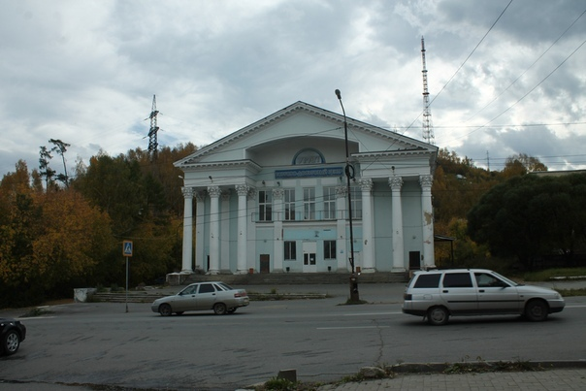

Slide 6
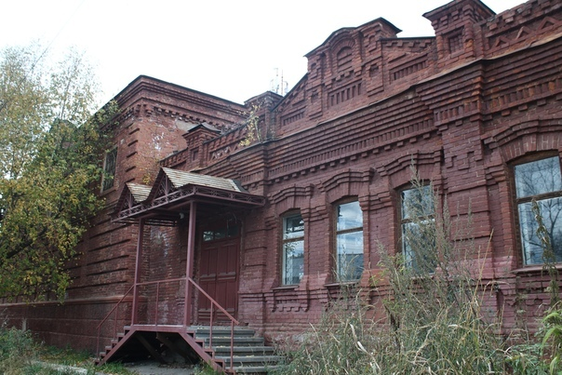

Slide 8
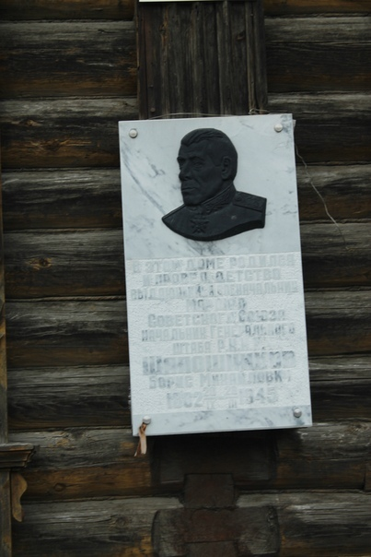
дом в котором жил и провёл своё детство выдающийся военачальник маршал советского союза начальник генерального штаба Ш.Борис

Slide 9
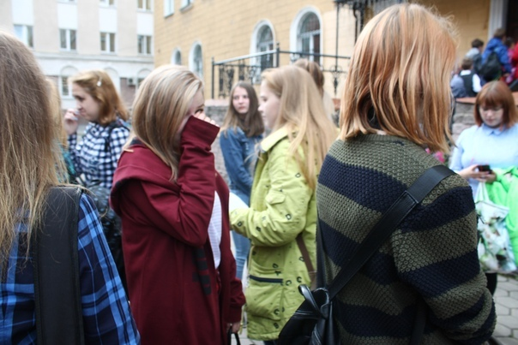
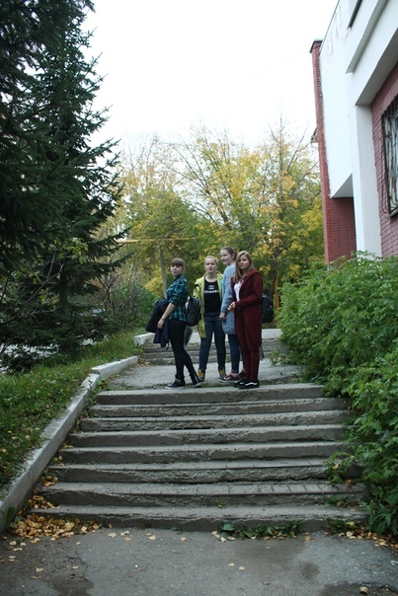
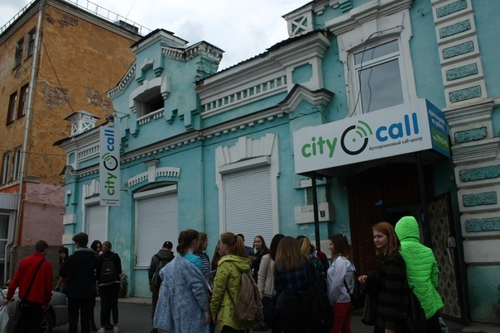

Slide 10
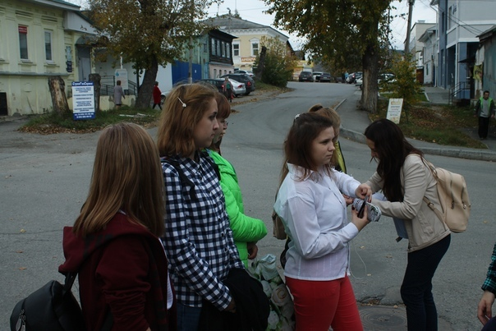
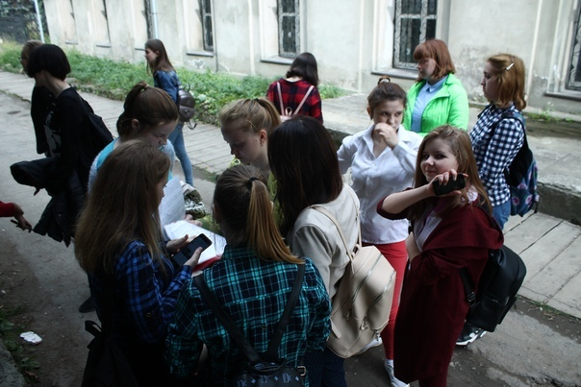
“Игра никого не оставила равнодушным к истории родного города.
К концу игры мы стали сплочённее, почувствовали себя командой”

